Slide 1
XMLHttpRequest 객체

Slide 2
XMLHttpRequest 객체 사용
기능
  클라이언트와 웹 서버간의 데이터 통신 담당
  대부분의 웹 브라우저에서 지원
    MS IE4.0 이후
    Firefox 1.0 이후
    Opera 7.6 이후
    Safari 1.2 이후
    Netscape 7 이후
    Konqueror 3 이후

Slide 3
프로그래밍 순서
  Step 1 : XMLHttpRequest 객체 구하기
  Step 2 : 웹 서버에 요청 전송하기
  Step 3 : 웹 서버의 응답을 화면에 반영하기

Slide 4
XMLHttpRequest 객체 구하기
  예제코드 : Chap02/XMLHttpRequest_step1.js
웹 서버에 요청 전송하기
  open() 함수
    요청 초기화, Get/Post 선택, 접속할 URL
  send() 함수
    웹 서버에 요청 전송
  예제코드 : Chap02/XMLHttpRequest_step2.js

Slide 5
웹 서버의 응답을 화면에 반영하기
  예제코드 : Chap02/XMLHttpRequest_step3.js

Slide 6

<script type=“text/html”>
function getXMLHttpRequest() {
...
}
var httpRequest = null;
function processEvent() {
httpRequest = getXMLHttpRequest();
httpRequest.onreadystatechange = callbackFunction;
httpRequest.open(“GET”, “/test.jsp”, true);
httpRequest.send(null);
}
function callbackFunction() {
}
</script>
...
<input type=“button” onclick=“processEvent()”>
요청보냄
2
XMLHttp
Request
3
5
4
콜백호출
응답받음
1
사용자이벤트

Slide 7
XMLHttpRequest 객체 상태
  readyState
    XMLHttpRequest 객체의 상태 표현
    상태 변경 때 마다,
      onreadystatechange속성에 명시된 callback함수 자동 실행
값 | 의미 | 설명
0 | UNINITIALIZED | Open 메서드 호출 직전의 상태로 객체 생성만 되고 아직 초기화되지 않는 상태
1 | LOADING | Open 메서드가 호출되고, send 메서드가 호출되기 직전의 상태
2 | LOADED | Send 메서드가 호출되었지만, staus와 헤더가 도착하지 않은 상태
3 | INTERACTIVE | 데이터의 일부를 받은 상태
4 | COMPLETED | 데이터를 모두 받은 상태로 결과 이용 가능 상태

Slide 8
XMLHttpRequest 객체 상태(계속)
  readyState 속성 에 따라 처리 가능하도록 callback 함수 작성
  작성 예,
  function callbackFunction() {
  if(httpRequest.readyState == 1 || httpRequest.readyState == 2 ||
  httpRequest.readyState == 3) {
  // 작업중이라는 메시지 출력…
  } else if(httpRequest.readyState == 4) {
  // 서버로 부터의 완전한 응답 처리
  }
  }

Slide 9
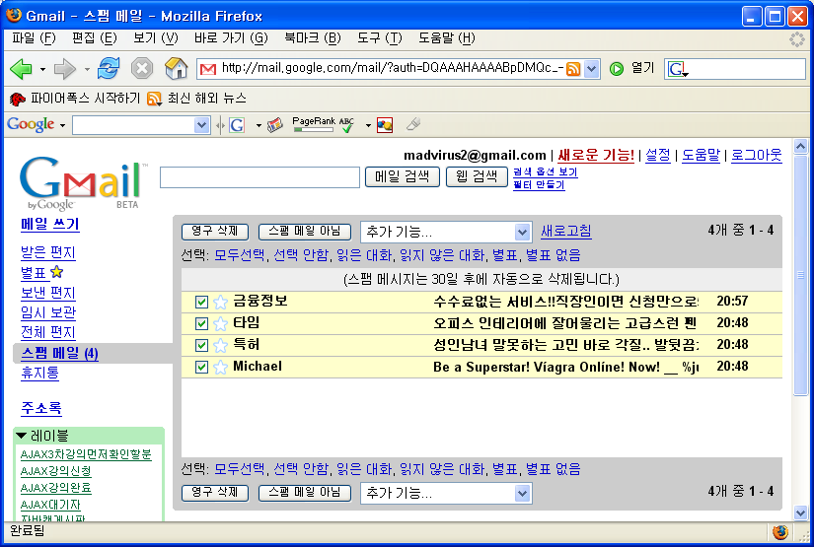

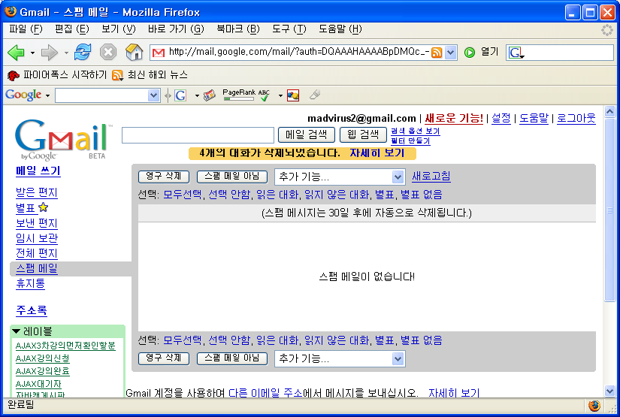
삭제할 메시지 선택 후
'삭제' 버튼 클릭하면
readyState가 1,2,3인 경우
서버작업중임을 알려준다.
readyState가 4가 되면
서버 응답 결과에 따라
알맞게 화면을 처리한다

Slide 10
서버의 응답 상태(status/statusText)
  웹서버가 전달한 상태 코드(status)와 상태 텍스트(statusText)를 해당 속성에 저장
  주요 staus 코드
값(status) | 텍스트(statusText) | 설 명
200 | OK | 요청 성공
403 | Forbidden | 접근 거부
404 | Not Found | 페이지 없음
500 | Internal Server Error | 서버 오류 발생

Slide 11
서버의 응답 상태
(status/statusText)(계속)
  status 속성에 따라 처리 가능하도록 callback 함수 작성
  작성 예,
  function callbackFunction() {
  if(httpRequest.readyState == 4) {
  if(httpRequest.status == 200) {
  // 정상 처리
  } else { alert(“문제발생 : “ + httpRequest.status); }
  }
  }

Slide 12
응답 결과(responseText) 사용
  단순 텍스트 : responseText 속성 이용
  XML 응답 : DOM 이용

Slide 13
예제 프로그램 :
  서버의 텍스트 응답을 alert 창으로 표시하기
  예제 코드:
    /chap02/simpleAjaxApp.html
  조건 :
    웹서버 루트 디렉토리에 simple(x).txt가 해당 encoding 방법으로 작성되어 있어야 함.
  결과 :
    기본 Encoding 형식 확인

Slide 14
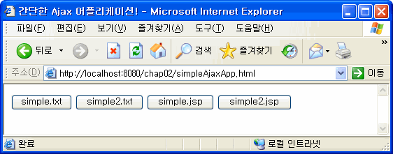
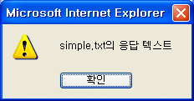
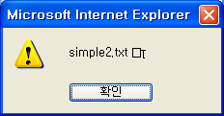
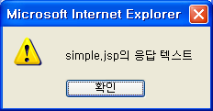

결과
[simple.txt] 실행 결과
[simple2.txt] 실행 결과
[simple.jsp] 실행 결과
[simple2.jsp] 실행 결과

Slide 15
동기와 비동기 방식의 차이
Sync와 Async 방식 지정
  open() 함수의 세 번째 인자
    true : 비동기(Asynchronous)
    false : 동기(Synchronous)
<script type=“text/html”>
var httpRequest = null;
function processEvent() {
httpRequest = getXMLHttpRequest();
httpRequest.onreadystatechange = callbackFunction;
httpRequest.open(“GET”, “/test.jsp”, true);
httpRequest.send(null);
// 비동기 방식
callSome();
}
<input type=“button” onclick=“processEvent()”>
</script>
참고 : 동기 방식인 경우 서버와의
통신이 완료된 이후, 즉 send
함수가 종료되어야 callSome
함수 실행 가능
동기 방식인 경우 브라우저에 따라
동작 방식이 달라지기 때문에 대부
분의 경우 비동기 방식 사용
send() 함수가 호출된 후
곧바로 callSome(); 코드 실행

Slide 16
파라미터의 한글 처리
기본 Encoding 방법
  UTF-8
한글 문자열 처리
  Encoding
    encodeURIComponent() 함수
    자바 스크립트 문자열을 UTF-8로 encoding
  Decoding
    Servlet/JSP에서는
    HttpServletRequest.setCharacterEncoding() 메서드로 decoding

Slide 17
한글 처리 예
  Client, Javascript에서
    var param = “name=“ + encodeURIComponent(“홍길동”);
    httpRequest.open(“GET”, “/hello.jsp?”+params, true);
  Server, JSP에서
    <%
    request.setCharacterEncoding(“utf-8”);
    String name = request.getParameter(“name”);
    %>
  Server, PHP에서
    <?php
    $name = $_POST[‘name’];
    $name=iconv(“utf-8”,”euc-kr”,$name);
    ?>

Slide 18
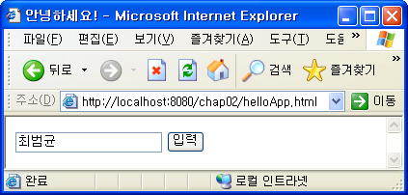
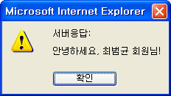
XMLHttpRequest 모듈 만들기
모듈 작성의 필요성
  반복되는 코드를 모듈로 작성
  재사용
예제 프로그램
  모듈 예제 :
    Chap02/httpRequest.js
  모듈 사용 예제 :
    Chap02/helloApp.html
    Chap02/hello.jsp
호출
alert으로 응답
텍스트 출력
helloToServer()
helloFromServer()
서버에요청
호출
XMLHttpRequest
name 파라미터('최범균') 전송
응답 텍스트 전송

